Slide 1

AgroSense:
Estación agroambiental autónoma con detección espectral y control de riego para agricultura de precisión.
PRESENTACIÓN FINAL CAPSTONE

Slide 2
PROYECTO “AgroSense”
Diego Cornejo
  Ingeniero de Hardware y Montaje
Johan Gallardo
  Ingeniero de Firmware y Comunicaciones
INTEGRANTES DEL PROYECTO
Ayleen Guajardo
  Ingeniera de Backend y Datos
Kevin Santander
  Scrum Master, Frontend y Calibración

Slide 3
PROYECTO “AgroSense”
DESCRIPCIÓN DEL PROYECTO
Problema
Déficit hídrico y riego ineficiente: Predominio del riego por calendario fijo sin considerar la humedad real del suelo.
Fertilización a ciegas: Desconocimiento de nutrientes disponibles en tiempo real, provocando sub-fertilización o lixiviación.
Barrera económica: Soluciones comerciales de agricultura de precisión de costo prohibitivo para pequeños y medianos productores.
Propuesta de solución
Nodo IoT autónomo: Estación alimentada por energía solar basada en ESP32 con operación continua desatendida.
Sensado multivariable: Medición simultánea de microclima, humedad del suelo, nutrientes NPK y reflectancia espectral foliar.
Control y telemetría: Riego automático local por histéresis y transmisión vía MQTT hacia una plataforma web para análisis histórico.

Slide 4
PROYECTO “AgroSense”
Objetivo General
Diseñar, construir y validar una estación agroambiental autónoma de bajo costo y energéticamente independiente, capaz de monitorear microclima, suelo y reflectancia foliar, ejecutar riego automatizado por umbral y transmitir su telemetría a una plataforma web para visualización y análisis.
Objetivos Específicos
1.- Implementar el subsistema de energía solar con autonomía de al menos 5 días sin radiación.
2.- Integrar los cinco sensores en un nodo ESP32 gestionando buses I²C, analógico y Modbus RTU/RS485.
3.- Desarrollar el firmware embebido con modos de bajo consumo (deep sleep) y algoritmos de riego por histéresis.
4.- Construir la plataforma web (API Node.js, base de series de tiempo PostgreSQL/TimescaleDB y dashboard en Next.js).
5.- Calibrar y validar experimentalmente los sensores, contrastando lecturas NPK frente a laboratorio químico.
6.- Ejecutar una campaña de adquisición continua en terreno durante al menos 3 semanas.

Slide 5
PROYECTO “AgroSense”
Alcance del proyecto
Nodo autónomo individual: Un (1) nodo funcional en gabinete estanco IP65 apto para intemperie, alimentado por energía solar.
Control de riego local: Automatización del riego sobre una sola zona por umbrales e histéresis.
Plataforma web integrada: Ingesta vía MQTT, persistencia de series de tiempo en PostgreSQL/TimescaleDB y dashboard en Next.js.
Validación empírica: Calibración documentada en banco y campaña continua de datos en terreno por al menos 3 semanas.
Limitaciones del proyecto
Topología de red: Diseño acotado a nodo único (fuera del alcance: redes mesh o multi-nodo).
Sensado cualitativo y proxies:
El sensor MQ-135 entrega un índice relativo ($R_s/R_0$), no concentraciones absolutas en ppm.
La sonda NPK infiere nutrientes desde la conductividad eléctrica; se valida contra laboratorio, no sustituye una certificación metrológica.
Sensado espectral puntual: El sensor AS7262 opera en bandas visibles (índices TGI, GLI, VARI; no NDVI) y mide un parche foliar puntual, sin cubrir el dosel completo.
Actuación restringida: El sistema gestiona el riego hídrico, no la dosificación automatizada de fertilizantes.

Slide 6
PROYECTO “AgroSense”
Marco de Trabajo: Metodología Ágil Scrum
Estructura temporal: 12 semanas de desarrollo divididas en 6 Sprints de 2 semanas cada uno.
Ceremonias clave:
Sprint Planning: Definición del objetivo y tareas prioritarias por iteración.
Sincronizaciones periódicas: Seguimiento de dependencias críticas entre hardware, firmware y cloud.
Sprint Review y Retrospective: Demostración de incrementos funcionales y mejora continua del equipo.
Etapas de Desarrollo por Sprints
Sprints 1 y 2 (Sem 1–4) — Definición y Prototipado: Aprovisionamiento de componentes, validación individual de sensores en banco y dimensionamiento energético solar.
Sprints 3 y 4 (Sem 5–8) — Integración y Lógica de Borde: Firmware con deep sleep, buses I²C/ADC1/Modbus, algoritmo de riego y cumplimiento del hito crítico en semana 7 (primer dato viajando y persistido de extremo a extremo).
Sprint 5 (Sem 9–10) — Terreno y Calibración: Ensamble en gabinete IP65, instalación física en terreno y contraste de nutrientes contra análisis químico de laboratorio.
Sprint 6 (Sem 11–12) — Análisis y Cierre: Consolidación de 3 semanas de telemetría continua, estabilización del dashboard en Next.js y preparación de la defensa final.

Slide 7
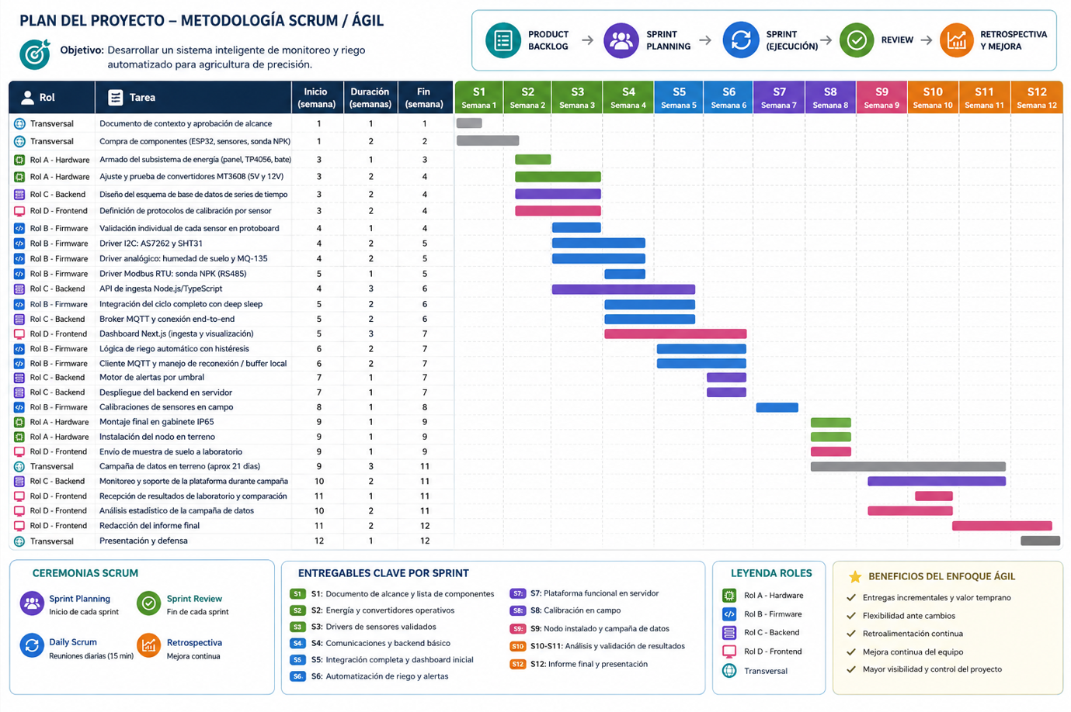

Slide 8
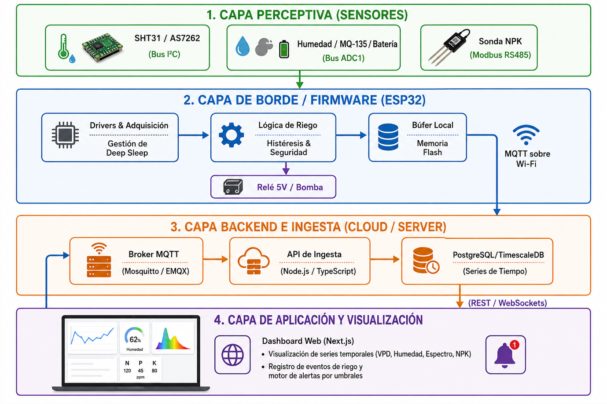
PROYECTO “AgroSense”
Arquitectura del software

Slide 9
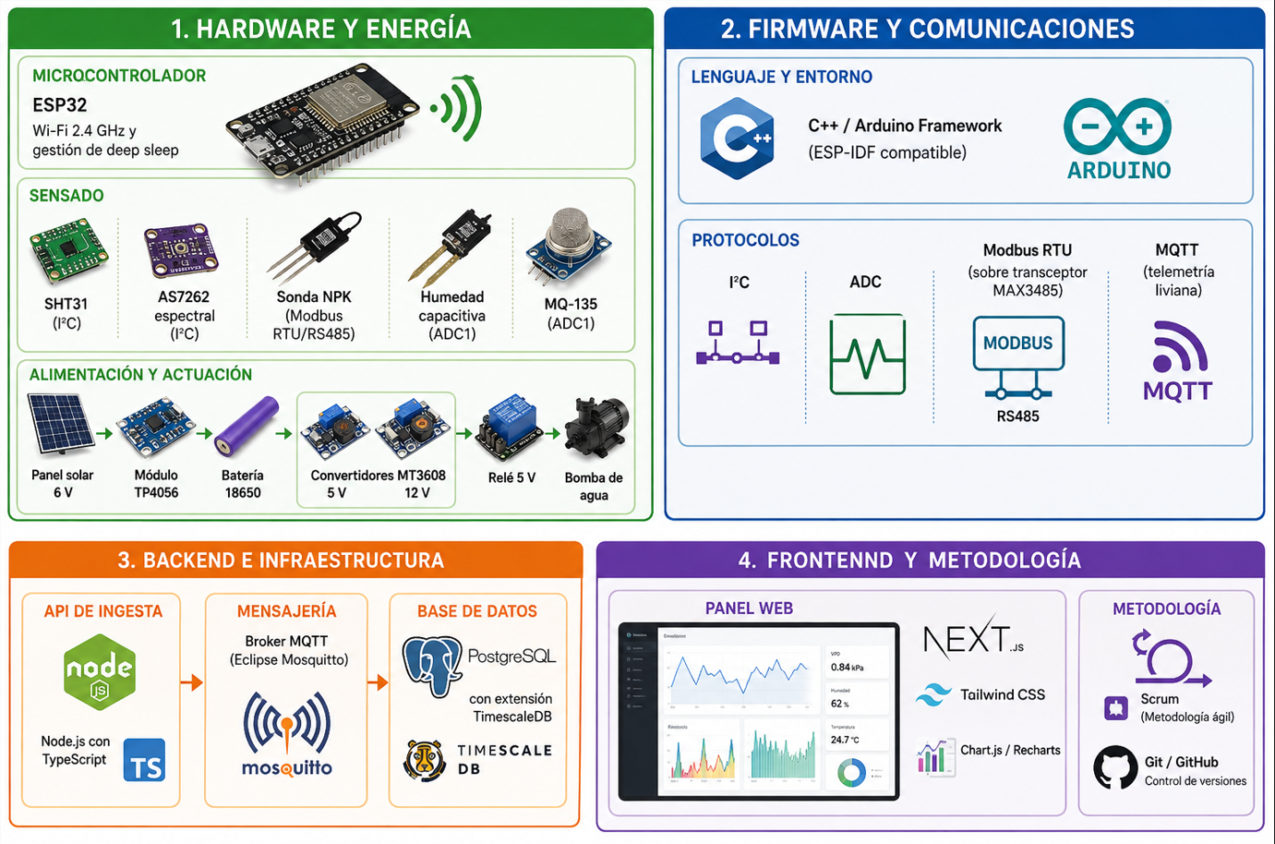
PROYECTO “AgroSense”
Tecnologías utilizadas
.

Slide 10
DEMOSTRACIÓN DEL RESULTADO DEL PROYECTO
*Exposición del sistema

Slide 11
Resultados obtenidos

Slide 12
Obstáculos presentados durante el desarrollo

Slide 13
PREGUNTAS DE LA COMISIÓN

